Slide 1
إعداد المعلمة: هند العديني

Slide 2
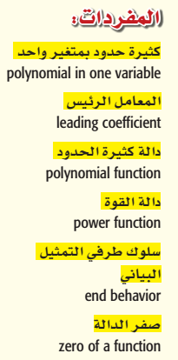
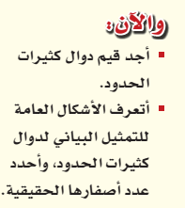
كيف تمثل الدالة التربيعية هندسيا؟
كيف يتم إيجاد قيمة دالة عند عدد ؟

Slide 3
t ما أكبر قيمة لـ تجعل النموذج معقولا ؟
باستعمال القانون ؟v(1) ماقيمة

Slide 6
الزمن
دقيقة واحدة
استراتيجية
ورقة الدقيقة الواحدة

Slide 8
الزمن
دقيقة واحدة
استراتيجية
ورقة الدقيقة الواحدة

Slide 10
الزمن
دقائق10
استراتيجية الجيكسو

Slide 11
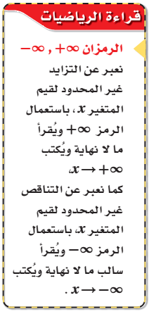

Slide 12
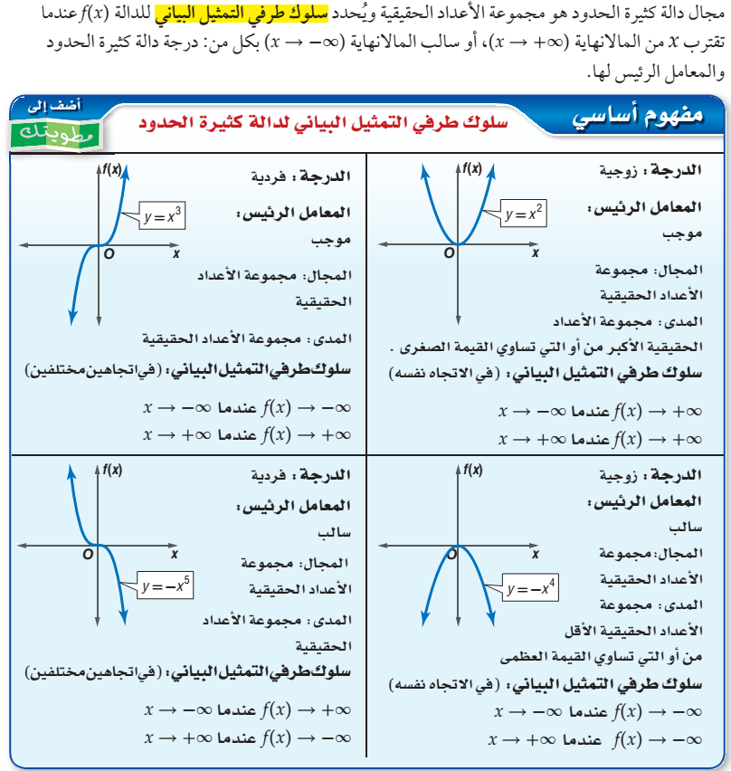

Slide 15
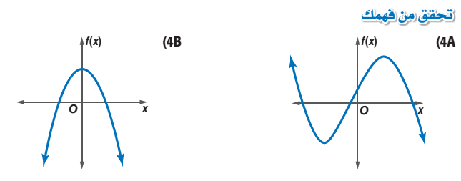
الزمن
دقائق5

Slide 16
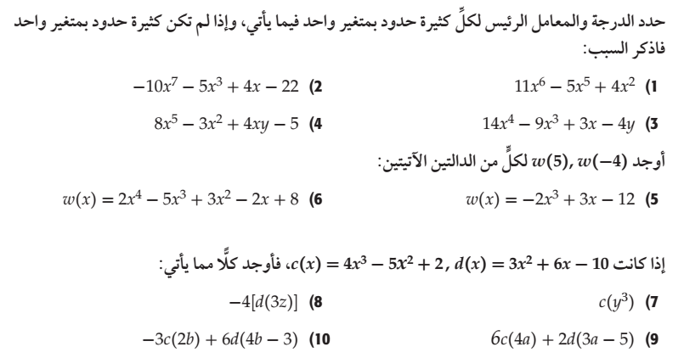
الزمن
15 دقائق
فردي

Slide 17
فردي

Slide 18
التقويم
فردي

